Slide 1
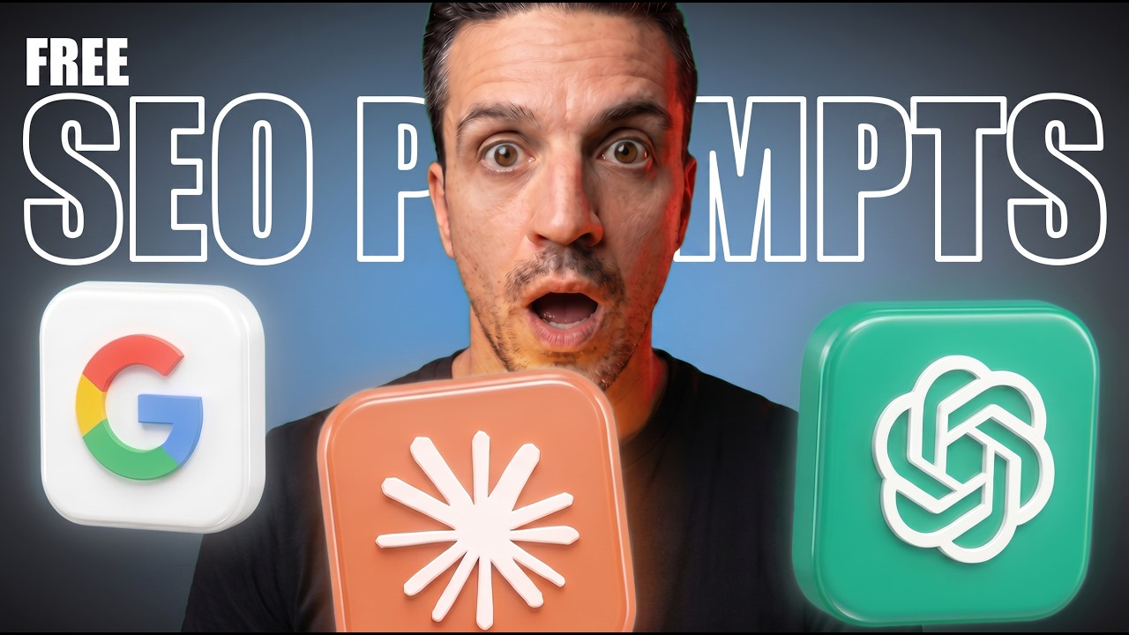
DREAMLABS COLLECTOR
5 Free SEO Prompts That Fix ALL Your Biggest SEO Problems (Claude, GPT, Gemini, Perplexity)
본 영상은 Claude, GPT, Gemini, Perplexity 등 AI 도구를 활용하여 SEO 문제를 해결하는 5가지 무료 프롬프트를 소개합니다. 각 프롬프트는 Google Search Console 데이터 분석, 오래된 콘텐츠 재활성화, 홈페이지 전환율 개선, 기술 SEO 감사, AI 검색 엔진 최적화 콘텐츠 제작 등 구체적인 SEO 과제에 맞춰 설계되었습니다. 영상은 각 프롬프트의 사용법과 무료 보조 도구들을 함께 설명하며, 실질적인 SEO 개선 방안을 제시합니다.
CHANNEL
VIDEO ID
Nico | AI Ranking
kntIp2gRWXs
source: https://www.youtube.com/watch?v=kntIp2gRWXs | video_id: kntIp2gRWXs | generated: 2026-06-05T16:11:24Z

Slide 2
Executive Summary
영상 시청 전 빠른 정보 습득을 위한 요약
SUMMARY
본 영상은 Claude, GPT, Gemini, Perplexity 등 AI 도구를 활용하여 SEO 문제를 해결하는 5가지 무료 프롬프트를 소개합니다. 각 프롬프트는 Google Search Console 데이터 분석, 오래된 콘텐츠 재활성화, 홈페이지 전환율 개선, 기술 SEO 감사, AI 검색 엔진 최적화 콘텐츠 제작 등 구체적인 SEO 과제에 맞춰 설계되었습니다. 영상은 각 프롬프트의 사용법과 무료 보조 도구들을 함께 설명하며, 실질적인 SEO 개선 방안을 제시합니다.
source: https://www.youtube.com/watch?v=kntIp2gRWXs | video_id: kntIp2gRWXs | generated: 2026-06-05T16:11:24Z

Slide 3
Video Structure
영상 구성과 논리 흐름
01
인트로 (0:00)
02
프롬프트 1: Google Search Console 빠른 성과 개선 (0:11)
03
프롬프트 2: 콘텐츠 재활성화 (오래된 게시물 새로고침) (1:57)
04
프롬프트 3: 전환율 친화적인 홈페이지 재설계 (3:21)
05
프롬프트 4: 기술 SEO 문제 해결 (쉬운 영어 감사) (6:54)
06
프롬프트 5: AI 검색 콘텐츠를 위한 Fan-out queries (8:46)
source: https://www.youtube.com/watch?v=kntIp2gRWXs | video_id: kntIp2gRWXs | generated: 2026-06-05T16:11:24Z

Slide 4
Key Ideas
정보게시물로 전환할 핵심 아이디어
01
AI 기반 SEO 프롬프트는 복잡한 SEO 문제를 해결하는 효율적인 도구입니다.
02
Google Search Console 데이터는 즉각적인 SEO 개선 기회를 발견하는 데 중요합니다.
03
오래된 콘텐츠를 최신 정보와 함께 업데이트하는 것은 SEO 성과를 되살리는 효과적인 전략입니다.
04
홈페이지 디자인은 사용자 경험과 전환율을 최적화하는 방향으로 개선되어야 합니다.
05
기술 SEO 문제는 명확하고 이해하기 쉬운 방식으로 감사하고 수정해야 합니다.
06
AI 검색 엔진의 특성을 이해하고 콘텐츠를 제작하는 것이 미래 SEO의 핵심입니다.
source: https://www.youtube.com/watch?v=kntIp2gRWXs | video_id: kntIp2gRWXs | generated: 2026-06-05T16:11:24Z

Slide 5
DreamLabs Application
DreamLabs 내부 적용 관점
01
DreamLabs는 AI 기반 콘텐츠 생성 및 SEO 최적화 도구 개발에 본 영상의 프롬프트 아이디어를 적용할 수 있습니다.
02
고객사의 Google Search Console 데이터를 분석하여 맞춤형 SEO 개선 프롬프트를 생성하는 서비스 개발에 활용 가능합니다.
03
AI 검색 엔진 트렌드에 맞춰 콘텐츠 전략을 수립하고 최적화하는 컨설팅 서비스에 본 영상의 기법을 통합할 수 있습니다.
source: https://www.youtube.com/watch?v=kntIp2gRWXs | video_id: kntIp2gRWXs | generated: 2026-06-05T16:11:24Z

Slide 6
Verification Required
모델 추론/metadata 한계/원본 확인 필요
01
영상에서 제시된 5가지 프롬프트의 구체적인 내용 및 효과 검증 필요
02
소개된 무료 도구(Full Page Screenshot, GTmetrix, DataWise)의 실제 사용성 및 효과 검증 필요
03
AI 검색 엔진을 위한 'Fan-out queries' 기법의 실제 적용 사례 및 효과 검증 필요
source: https://www.youtube.com/watch?v=kntIp2gRWXs | video_id: kntIp2gRWXs | generated: 2026-06-05T16:11:24Z

Slide 7
Source & Download Metadata
게시물과 문서 산출물 추적 정보
METADATA
Title: 5 Free SEO Prompts That Fix ALL Your Biggest SEO Problems (Claude, GPT, Gemini, Perplexity)
Channel: Nico | AI Ranking
Video ID: kntIp2gRWXs
Source URL: https://www.youtube.com/watch?v=kntIp2gRWXs
Playlist ID: PLHwM6idVO2zyqi2IZeDAiP5QBqRXd2Zyh
Generated at: 2026-06-05T16:11:24Z
Source basis: metadata_and_model_inference
source: https://www.youtube.com/watch?v=kntIp2gRWXs | video_id: kntIp2gRWXs | generated: 2026-06-05T16:11:24Z

